Slide 1
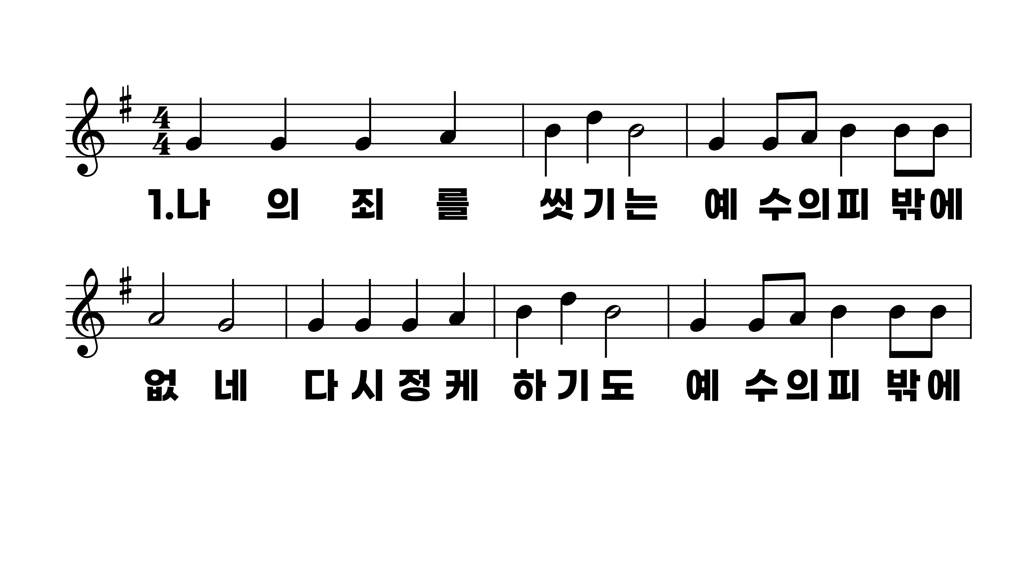
252장 나의 죄를 씻기는
1.나의죄를씻
2.나를정케하
3.나의죄속하
4.평안함과소
5.영원토록내

Slide 2
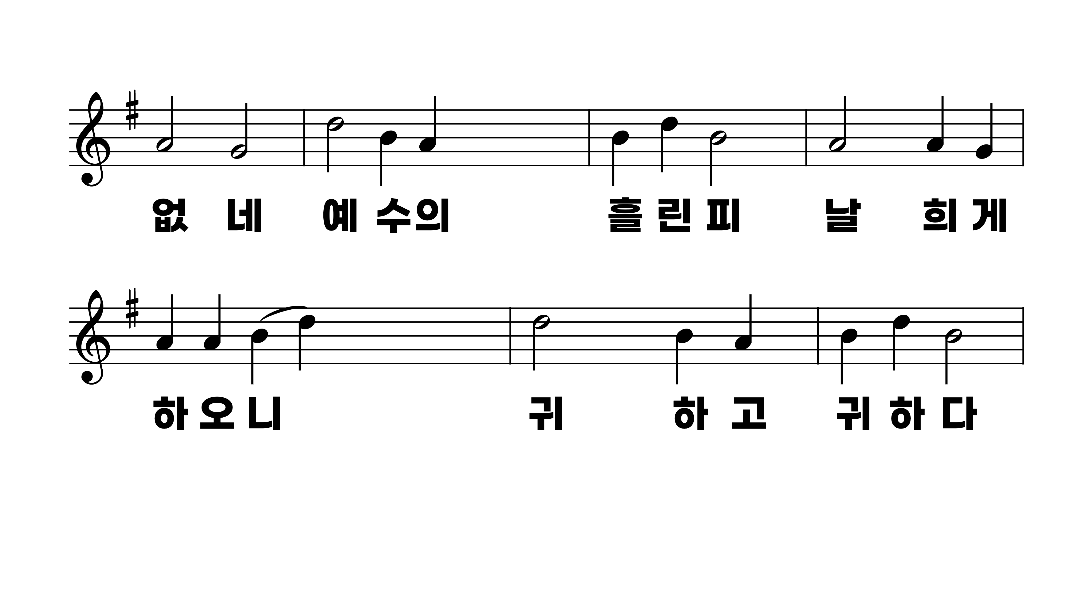
252장 나의 죄를 씻기는
1.나의죄를씻
2.나를정케하
3.나의죄속하
4.평안함과소
5.영원토록내

Slide 3
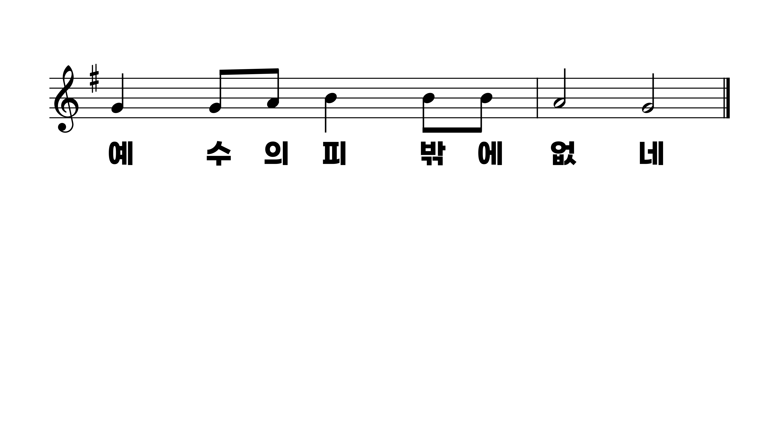
252장 나의 죄를 씻기는
1.나의죄를씻
2.나를정케하
3.나의죄속하
4.평안함과소
5.영원토록내

Slide 4
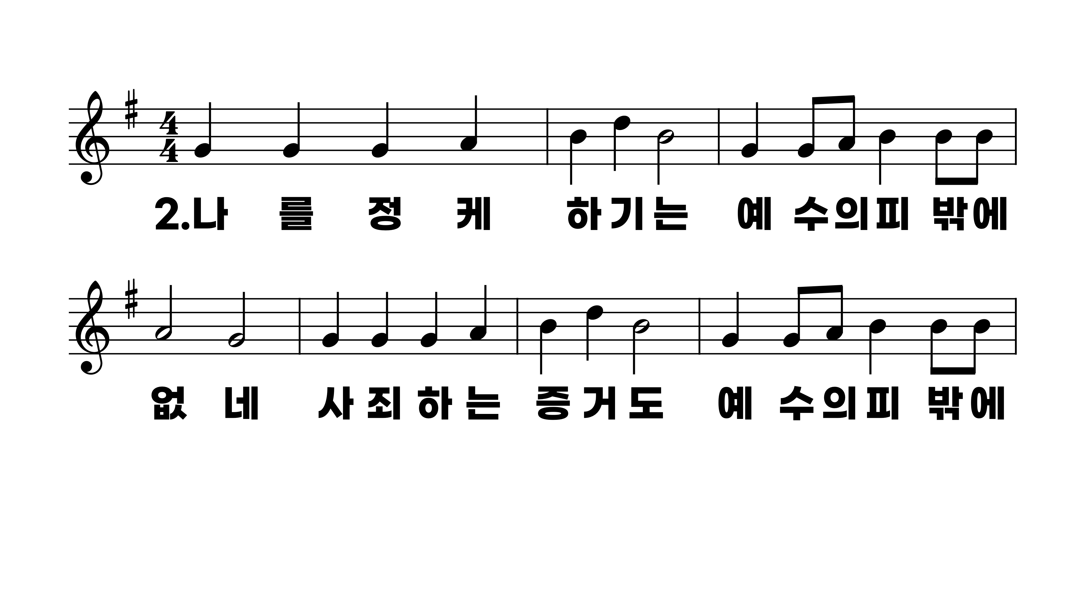
252장 나의 죄를 씻기는
1.나의죄를씻
2.나를정케하
3.나의죄속하
4.평안함과소
5.영원토록내

Slide 5
252장 나의 죄를 씻기는
1.나의죄를씻
2.나를정케하
3.나의죄속하
4.평안함과소
5.영원토록내

Slide 6
252장 나의 죄를 씻기는
1.나의죄를씻
2.나를정케하
3.나의죄속하
4.평안함과소
5.영원토록내

Slide 7
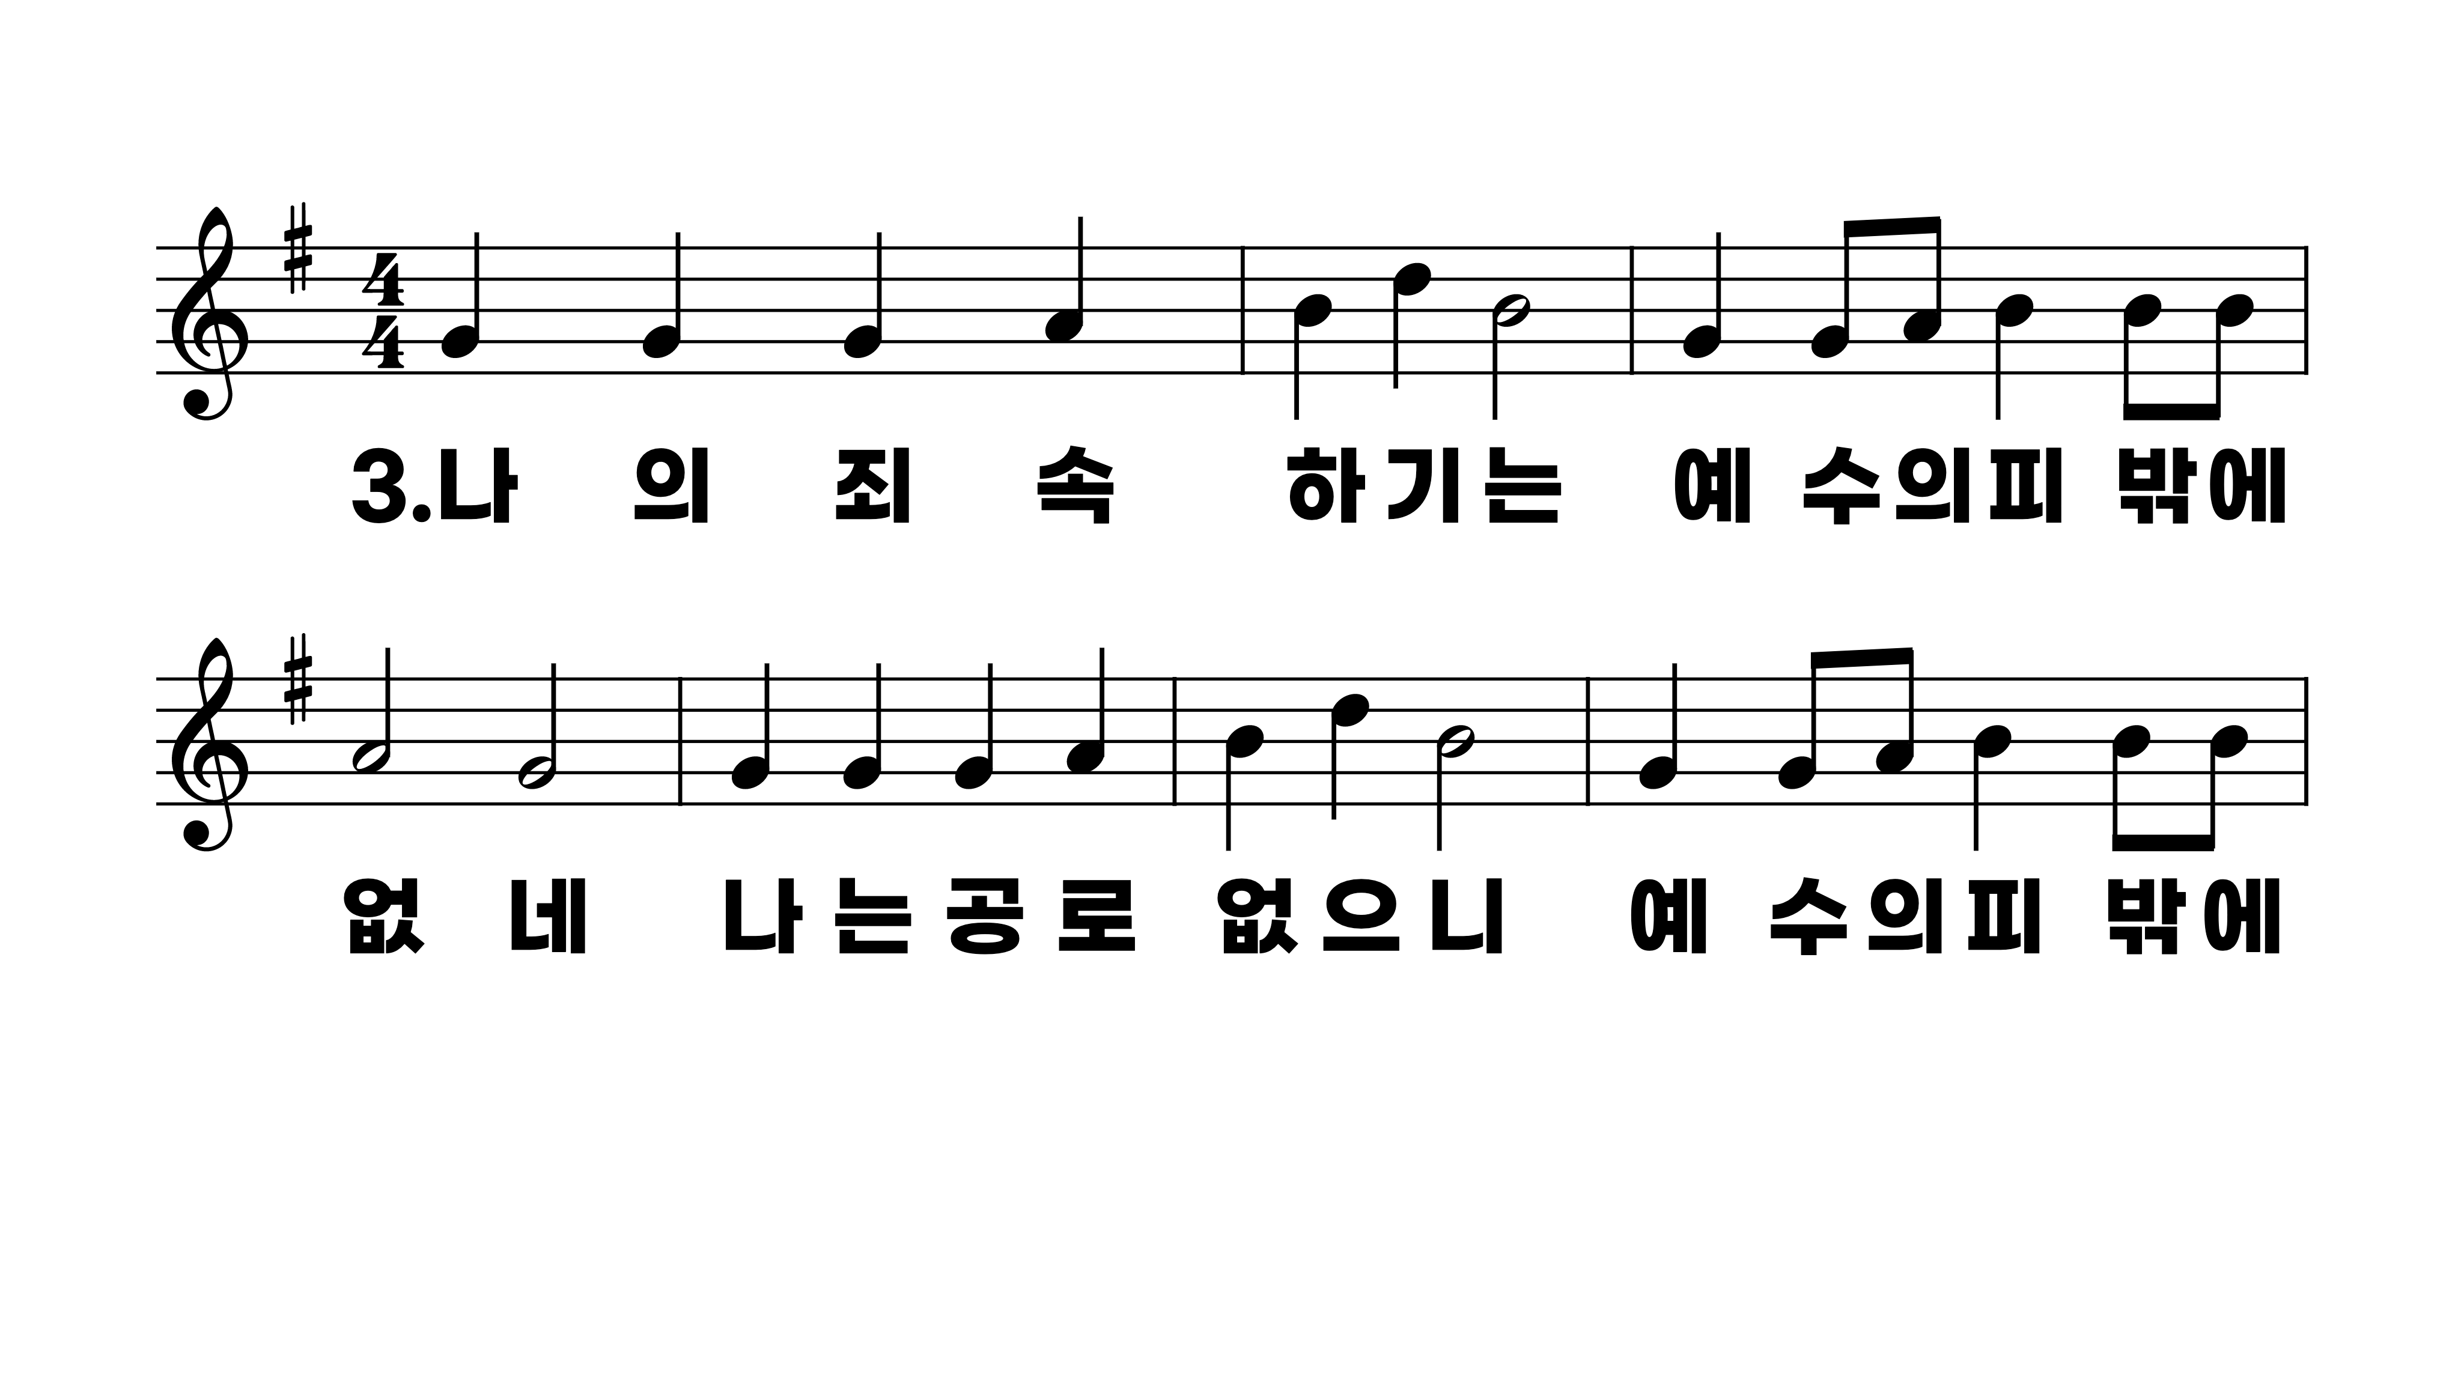
252장 나의 죄를 씻기는
1.나의죄를씻
2.나를정케하
3.나의죄속하
4.평안함과소
5.영원토록내

Slide 8
252장 나의 죄를 씻기는
1.나의죄를씻
2.나를정케하
3.나의죄속하
4.평안함과소
5.영원토록내

Slide 9
252장 나의 죄를 씻기는
1.나의죄를씻
2.나를정케하
3.나의죄속하
4.평안함과소
5.영원토록내

Slide 10
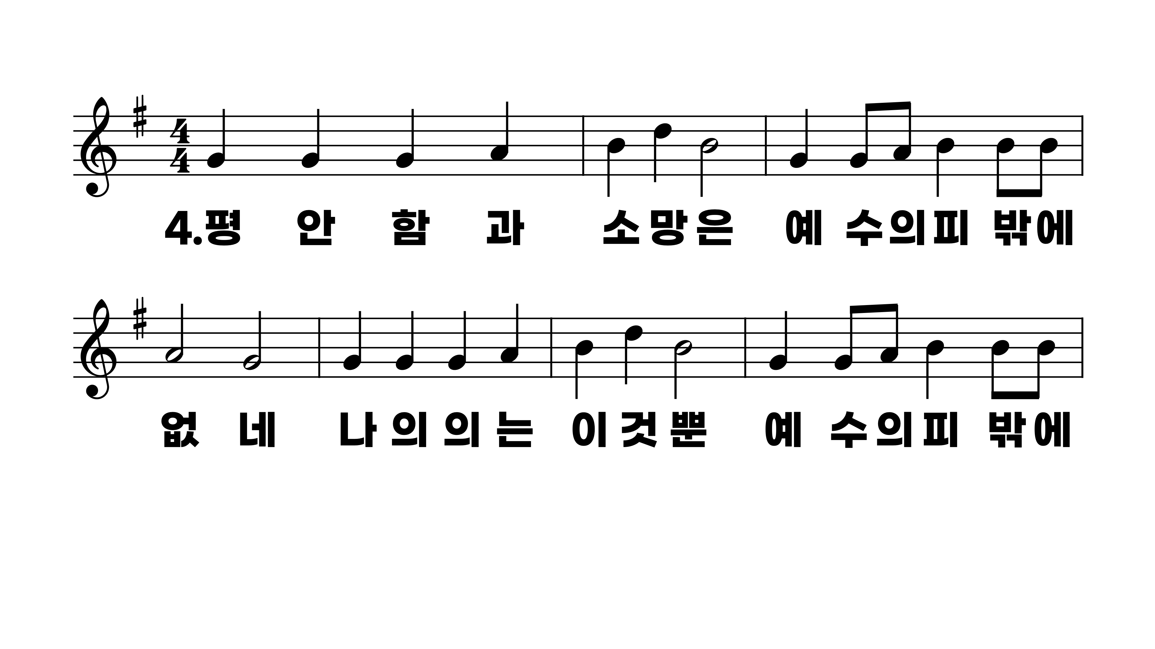
252장 나의 죄를 씻기는
1.나의죄를씻
2.나를정케하
3.나의죄속하
4.평안함과소
5.영원토록내

Slide 11
252장 나의 죄를 씻기는
1.나의죄를씻
2.나를정케하
3.나의죄속하
4.평안함과소
5.영원토록내

Slide 12
252장 나의 죄를 씻기는
1.나의죄를씻
2.나를정케하
3.나의죄속하
4.평안함과소
5.영원토록내

Slide 13
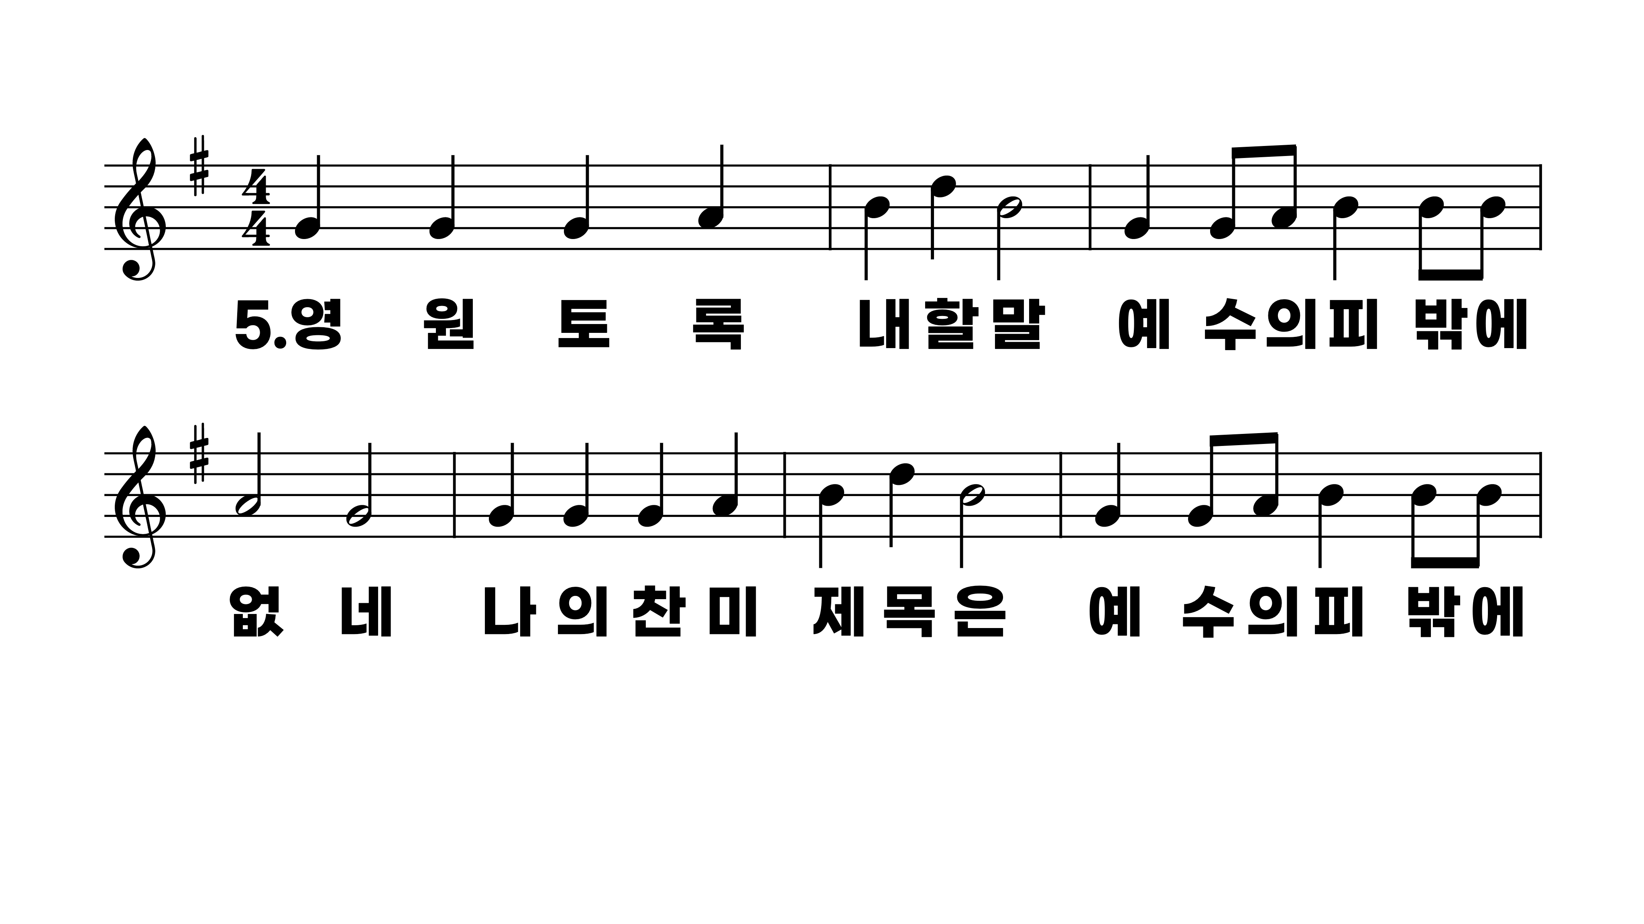
252장 나의 죄를 씻기는
1.나의죄를씻
2.나를정케하
3.나의죄속하
4.평안함과소
5.영원토록내

Slide 14
252장 나의 죄를 씻기는
1.나의죄를씻
2.나를정케하
3.나의죄속하
4.평안함과소
5.영원토록내

Slide 15
252장 나의 죄를 씻기는
1.나의죄를씻
2.나를정케하
3.나의죄속하
4.평안함과소
5.영원토록내

